Slide 1

経済と統計勉強会 QGIS入門編3.2対応
2018-10-12 ochiai kenji

Slide 2

動作環境
本ハンズオンで説明に使用する環境は以下の通りです。
OS：Windows 10
QGIS：3.2.3

Slide 3
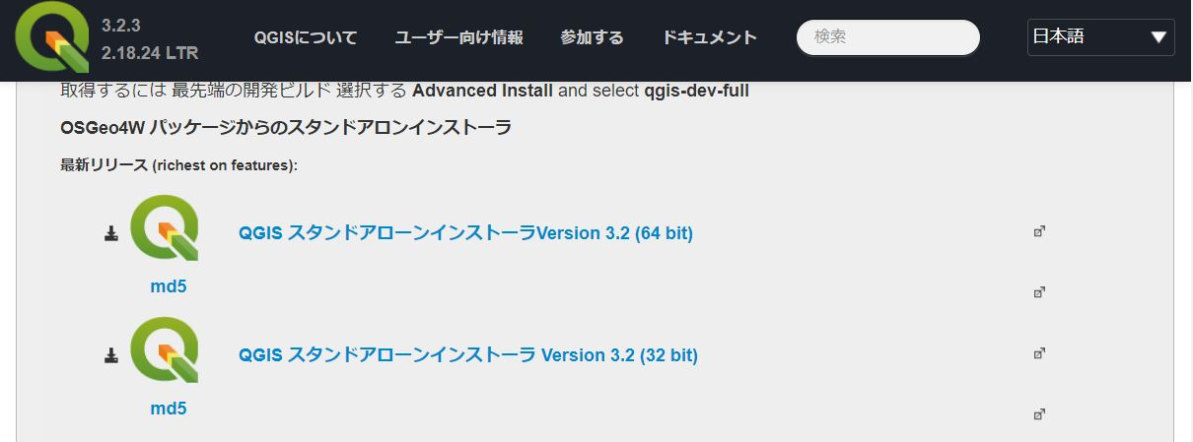
インストール
ウインドウズでのインストール手順です。
下記のページからインストーラをダウンロードします。https://www.qgis.org/ja/site/forusers/download.html
ここをクリックして
ダウンロード （PCが64bitの場合）
PCが32bitの場合はこっち

Slide 4
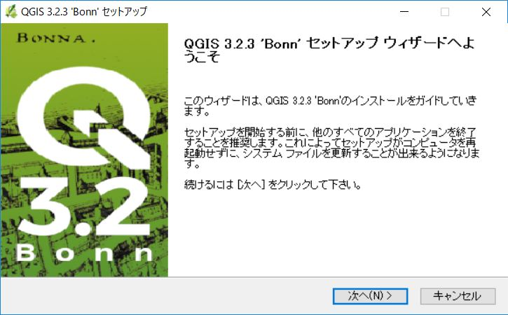
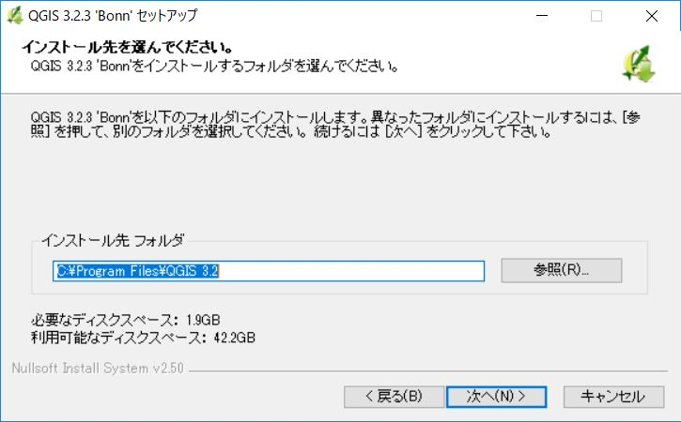
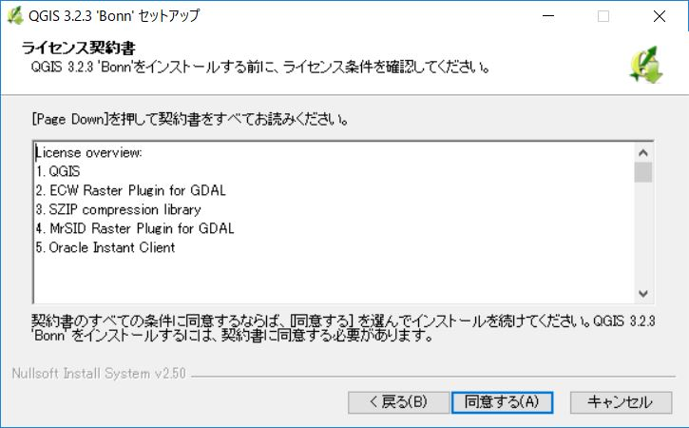
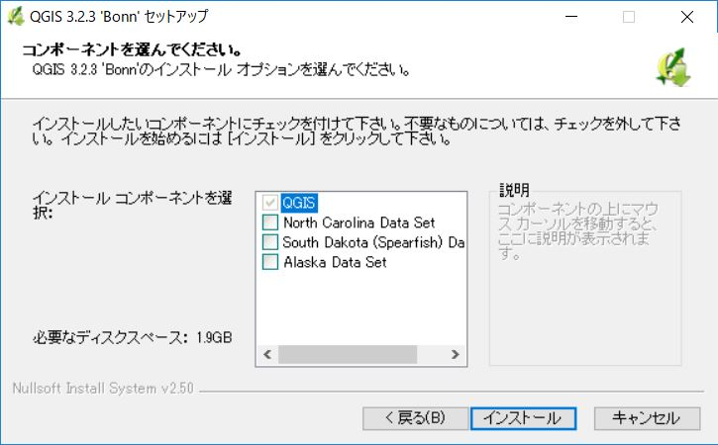
インストール
ダウンロードした「QGIS-OSGeo4W-3.2.3-1-Setup-x86_64.exe」をクリック
チェックは
QGISだけ！

Slide 5
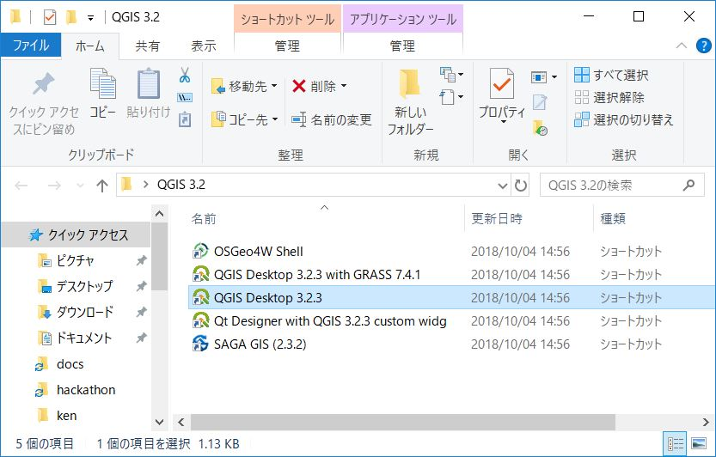
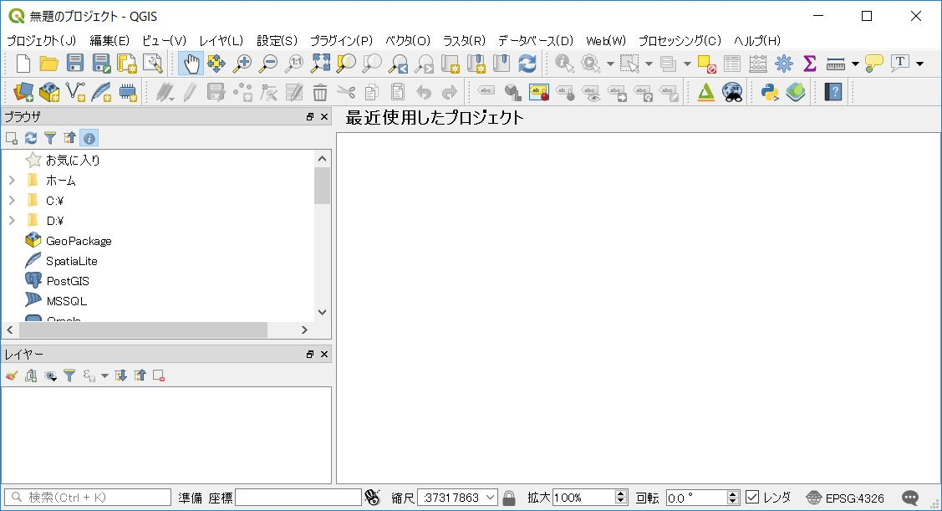

インストール 起動確認
デスクトップに「QGIS 3.2」というフォルダができています。その中の
「QGIS Desktop 3.2.3」をクリックして起動します。
起動中のロゴ しばらくかかります。
こんな画面が出たらOK

Slide 6
作業準備
これからフォルダーを作る事があります。その際の注意点です！日本語厳禁！！
※フォルダー名に日本語が含まれると正常に動作しません。ご注意ください。
※フルパスの途中に日本語が入るのもダメです。
例えば、こんな感じです。
C:\tmp\FOSS4G2018QGIS
デスクトップに英数のフォルダ名を作っても大丈夫でした！
ファイルを下記の場所から取得してください。
https://github.com/kenzkenz/qgis

Slide 7
用語説明
GISとは
地理情報システム：Geographic Information System(s)
Web地図やカーナビなどの地図表示、天気図やハザードマップ（津波や洪水）等々
コンピュータ上で地理情報を編集・加工・表示・解析等ができるシステム
FOSS４Gとは
Free Open Source Software for Geospecial
地理空間情報を扱うことのできるフリーなオープンソースソフトウェアの集合。今回のQGIS、ひなたGISでのライブラリ（OL）もFOSS４G。
OSGeoとは
OSGeo財団（The Open Source Geospatial Foundation）
高品質のオープンソース地理空間ソフトウェアの支援と構築のために設立された財団。OSGeo財団の日本における公式の支部が「OSGeo財団日本支部 （OSGeo.JP）」。 FOSS４Gを管理する。落合も会員。ひなたGISスタート画面の右下にロゴあり。

Slide 8
OSGeo4W ～FOSSGIS for Windows～
OSGeo4WはWindows向けの地理情報を扱うFOSS（Free Open Source Software）のパッケージ。
Python
GDAL
GRASS
OSG
OSGEARTH
QGIS
SAGA
MapScript
MapServer
Apache Web Server
ffmpeg

Slide 9

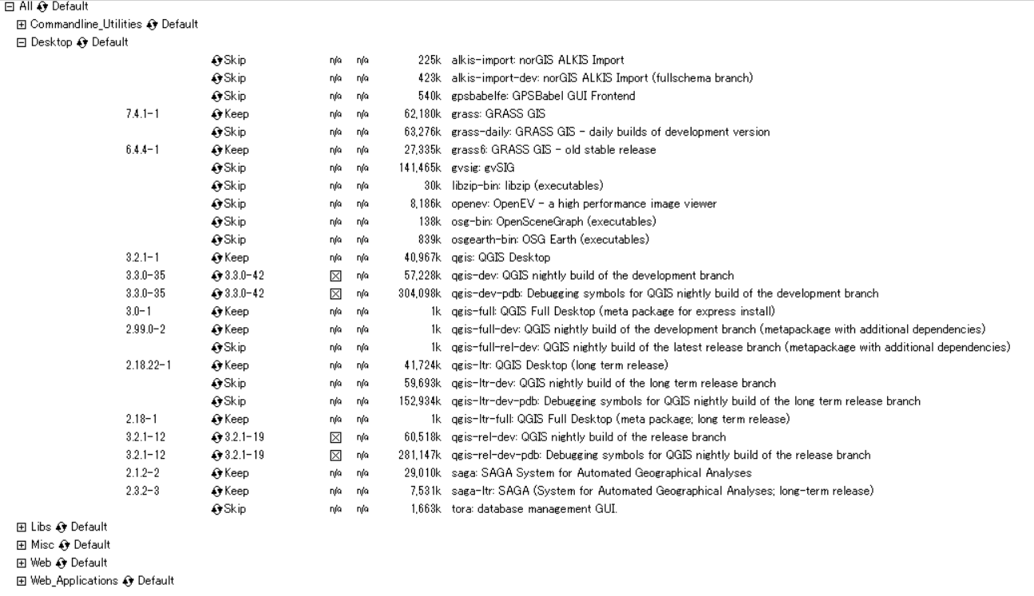
OSGeo4W ～FOSSGIS for Windows～
OSGeo4WはWindows向けの地理情報を扱うFOSS（Free Open Source Software）のパッケージ。

Slide 10
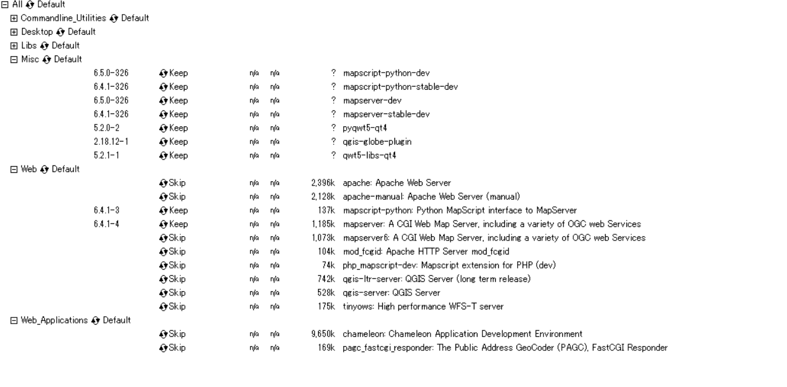
OSGeo4W ～FOSSGIS for Windows～
OSGeo4WはWindows向けの地理情報を扱うFOSS（Free Open Source Software）のパッケージ。

Slide 11
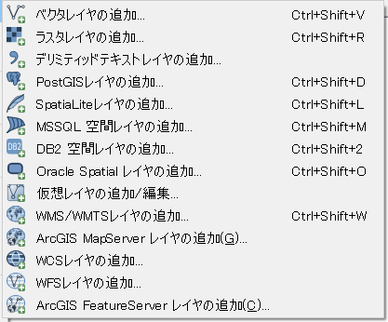
QGISで使えるデータ
QGISは、GPL（GNU General Public License）で提供されているフリー＆オープンソースソフトウェアの地理情報システム（GIS）です。
様々なOSに対応しており、Linux，Unix，Mac OSX,Windows,Androidなどをサポートしています。
様々なデータ形式（ベクター，ラスタ,データベース）に対応しています。

Slide 12
データに関して
オープンデータの入手先に関する情報
＜背景地図等＞
地理院地図（https://maps.gsi.go.jp） 地理院タイル一覧（https://maps.gsi.go.jp/development/ichiran.html）
＜参考データ＞
国土数値情報（http://nlftp.mlit.go.jp/ksj/）
G空間情報センター（https://www.geospatial.jp/gp_front/）
RESAS～地域経済分析システム～（https://resas.go.jp/）
浸水ナビ（http://suiboumap.gsi.go.jp/）

Slide 13
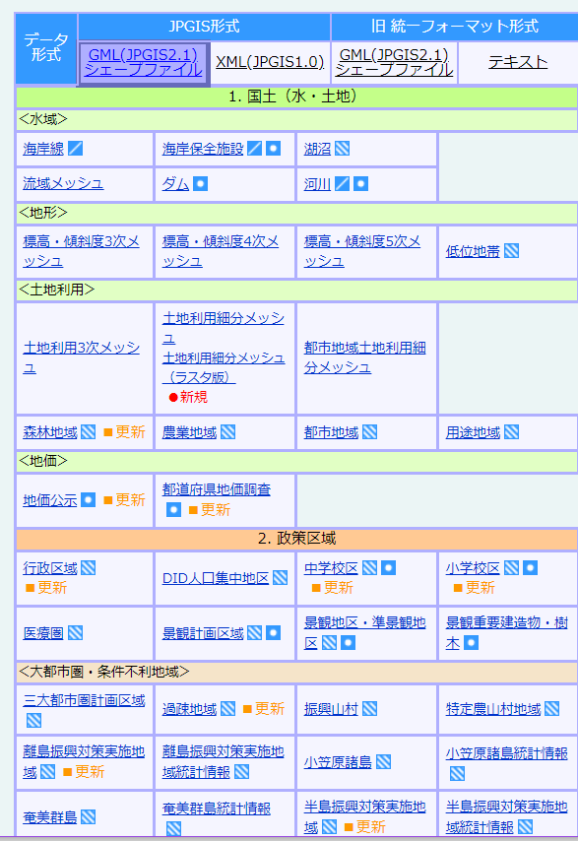
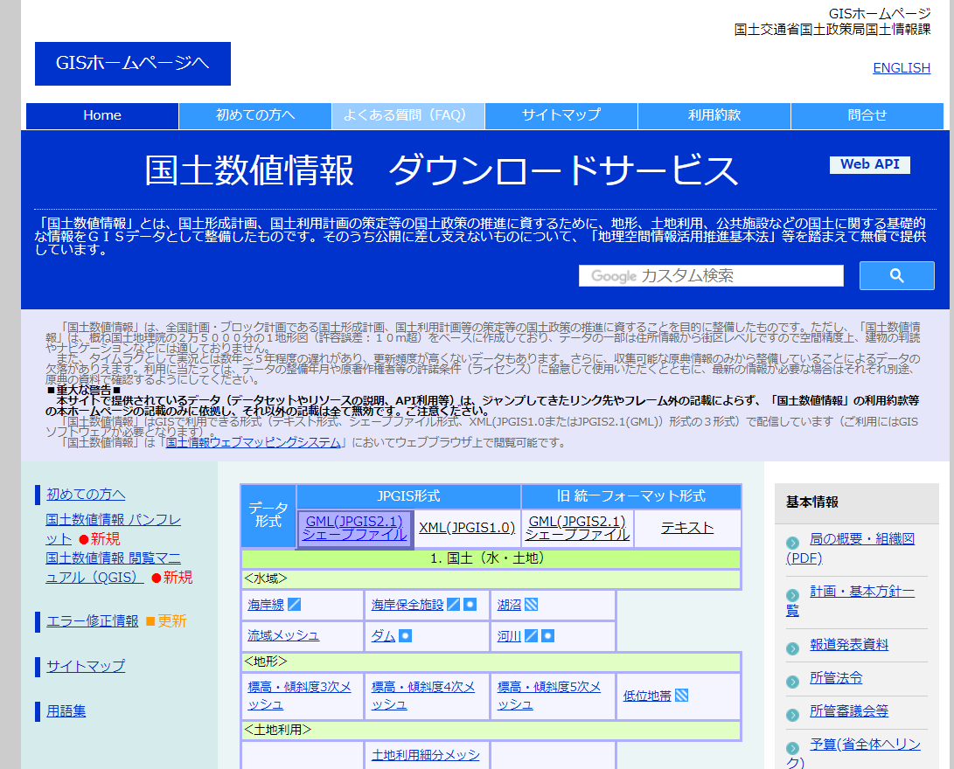
データの取得
実際に「国土数値情報 ダウンロードサービス」からデータをダウンロードしてみます。
「国土数値情報 ダウンロードサービス」のホームページをブラウザで開き、「行政区域」の項目を選択します。
http://nlftp.mlit.go.jp/ksj/index.html

Slide 14
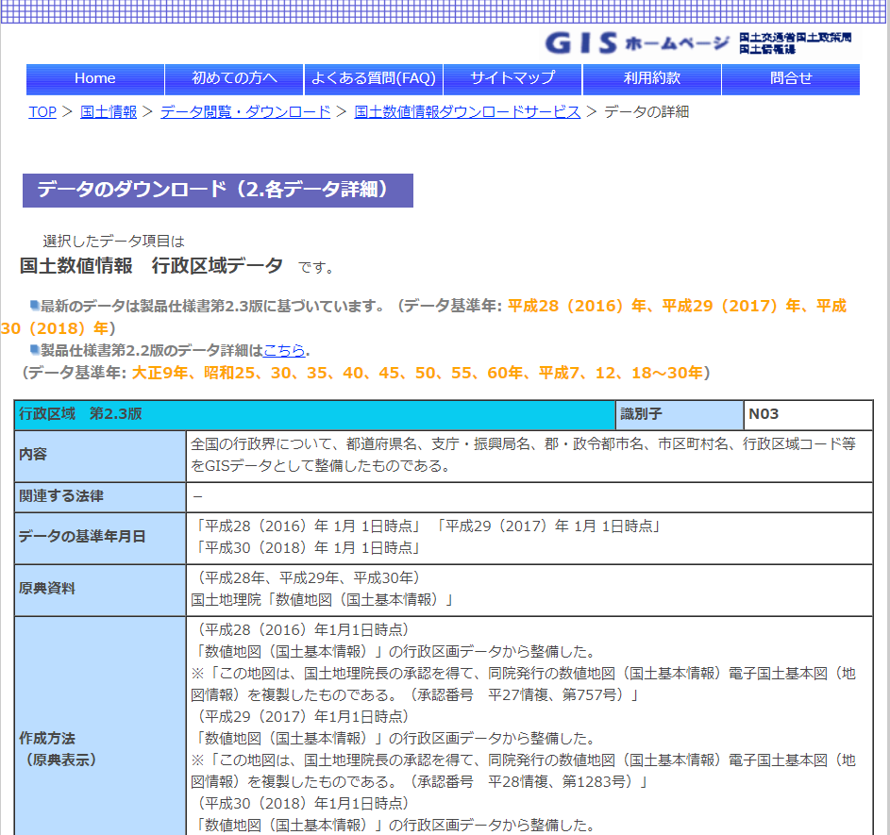
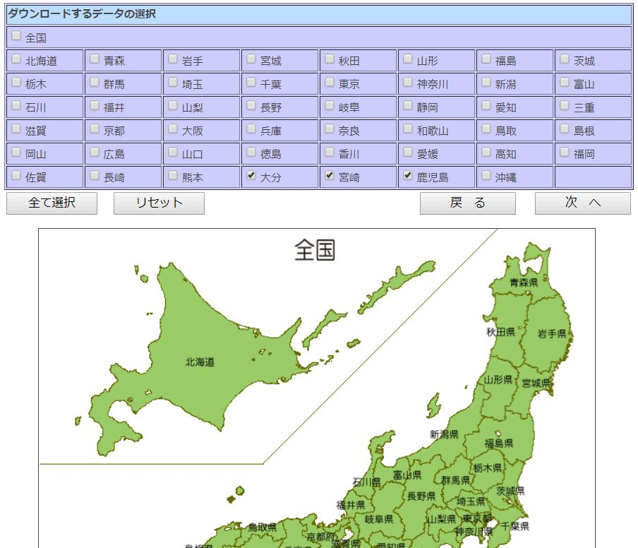
データの取得
大分県，宮崎県，鹿児島県を選択して「次へ」。

Slide 15
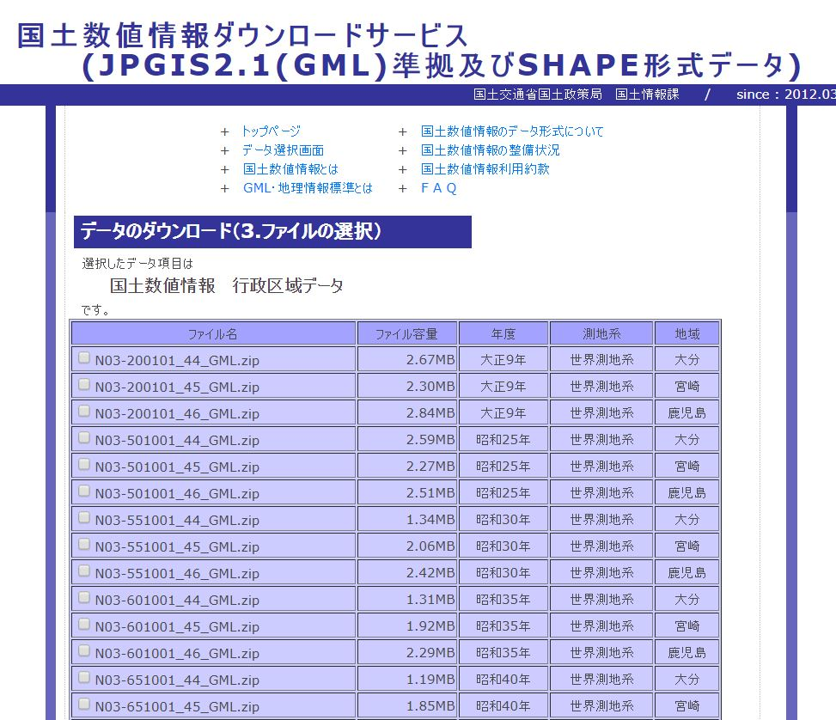
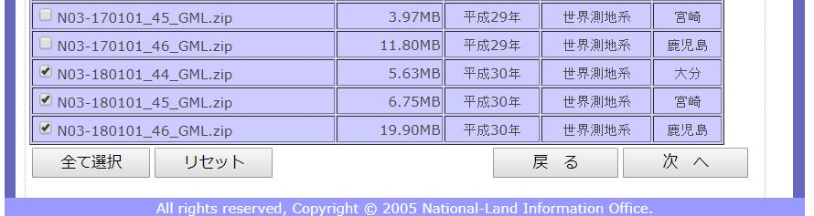
データの取得
各県の最新データを選択して「次へ」。
※その後、ホームページの指示に従いながら進める。

Slide 16
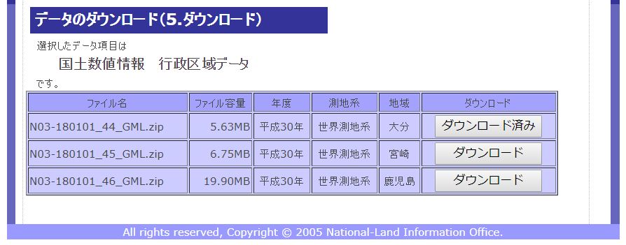
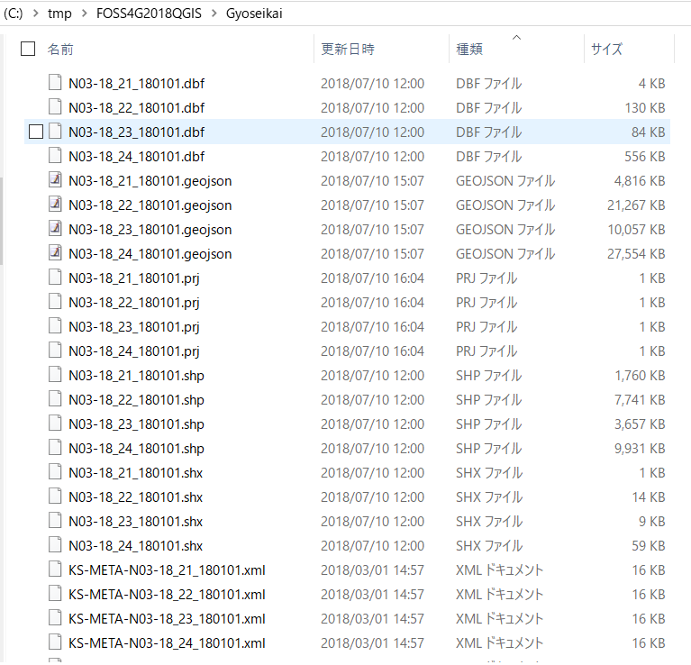
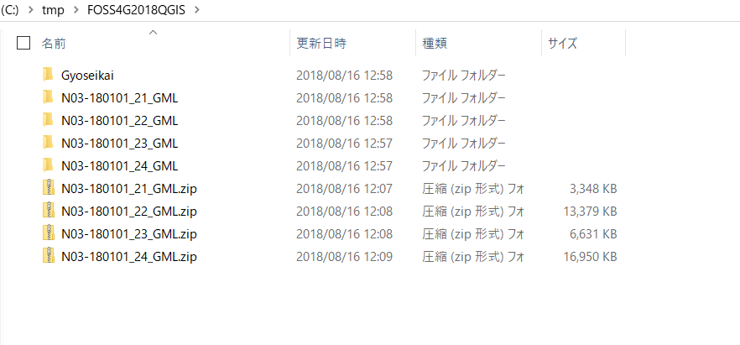
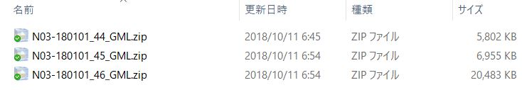
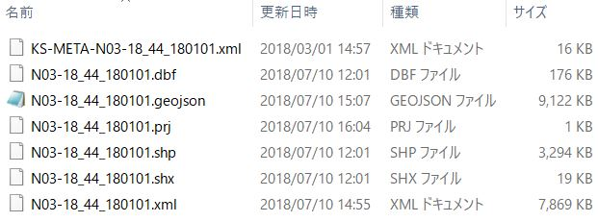
データの取得
全てダウンロード。
基本は世界測地系！
解凍

Slide 17
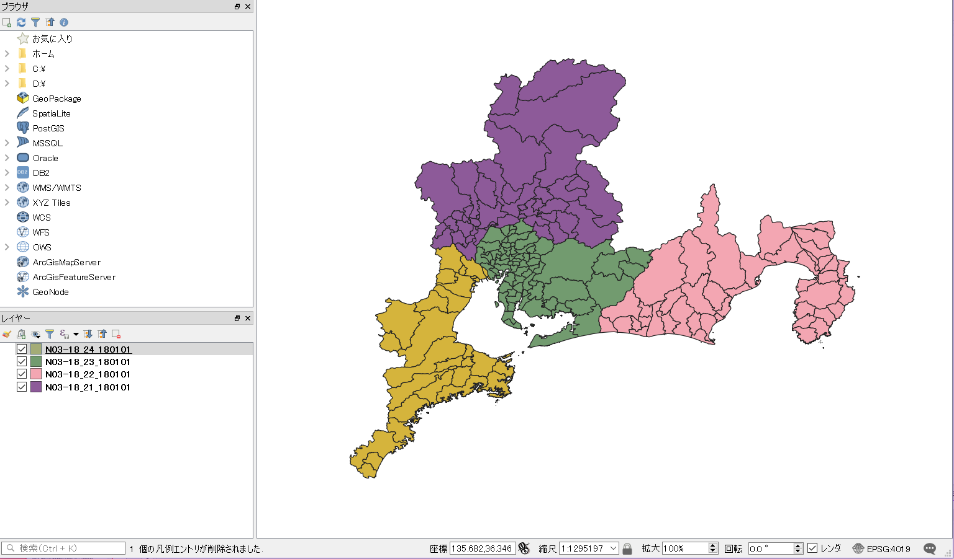
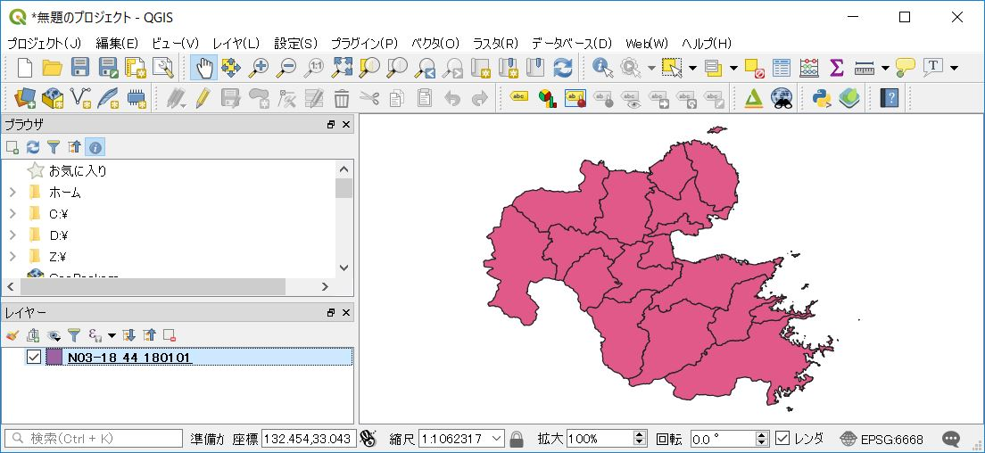
QGISで表示してみる
geojson（ジオジェイソン）
Shp（シェイプファイル）
ダウンロードしたzipにはシェイプファイルとジオジェイソンが入っていたようです。とても親切！
とりあえずジオジェイソンをQGISに突っ込んでみます。QGISにドラッグ＆ドロップ！
ここに
ドロップ！
ここに
ドロップ！
Notes:
・ドラッグ＆ドロップでQGIS上で指定した行政区域データが表示されます。
・geojson形式でも提供されているので、Web GISでもそのまま利用できます。

Slide 18
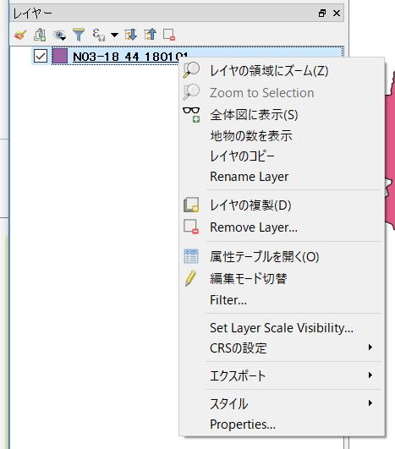
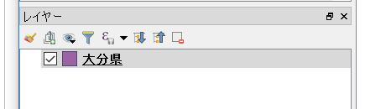
レイヤに名前をつける
レイヤを操作してみましょう。
・チェックボックスをON/OFFすると、レイヤの表示/非表示が切り替わります。
・レイヤの名称が解りにくいので、レイヤ名を変更してみましょう。
Rename Layerで
名前を変える
右クリックで名前変え！
宮崎県と鹿児島県もやってみよう！
Notes:
・ドラッグ＆ドロップでQGIS上で指定した行政区域データが表示されます。
・geojson形式でも提供されているので、Web GISでもそのまま利用できます。

Slide 19
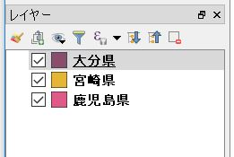
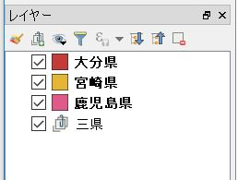
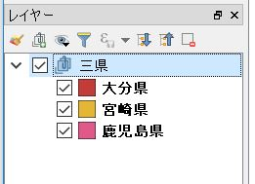
レイヤのグループ化
レイヤのグループ化を行います。（別にしなくてもいいです。）
グループアイコンをクリックしてグループを作成します。
グループ（「三県」）に各県のレイヤをドラッグ＆ドロップで登録します。

Slide 20
プロジェクトの保存
ここで一度プロジェクトを保存します。
プロジェクトを保存することで、ここまで行った内容を記録しておくことが出来ます。
左上のメニュー「プロジェクト（J）」→「保存（S）」

Slide 21
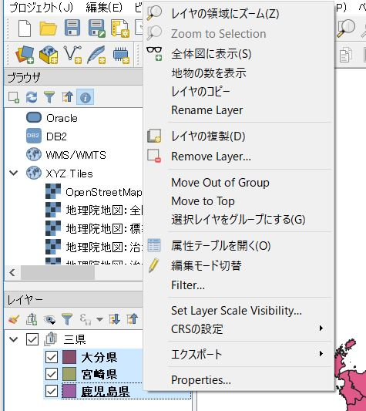
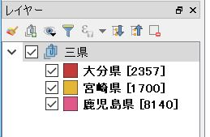
レイヤの操作
「地物の数」を確認してみます。
「行政区域」のデータは、島などの離れた地物が個別に登録されているため、市区町村ごとに分かれていないことが分かります。
このままだと使いにくいので、市区町村ごとにまとめます。

Slide 22
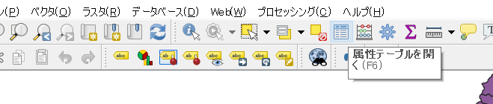
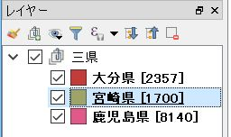
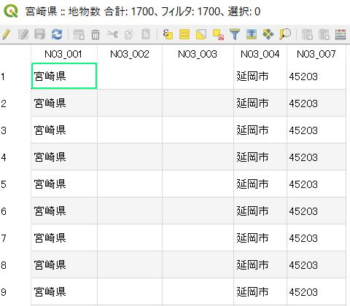
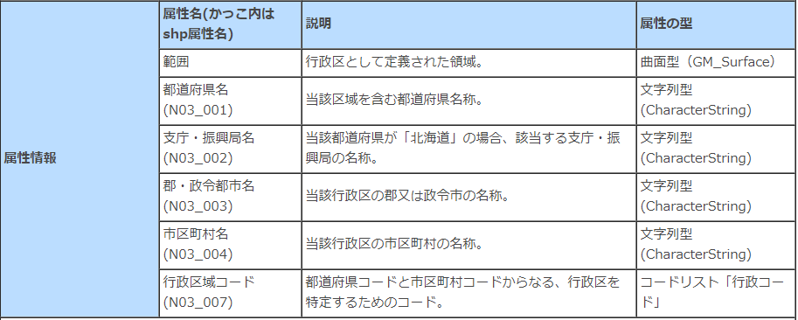
レイヤの属性
レイヤの属性を確認します。レイヤを選択した状態で、「属性テーブルを開く」アイコンをクリックすることで、属性テーブルが表示されます。
行政区域コード

Slide 23
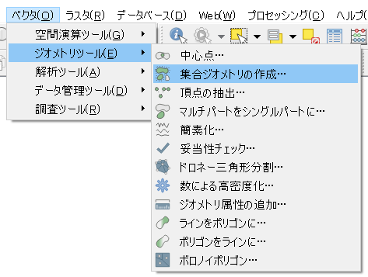
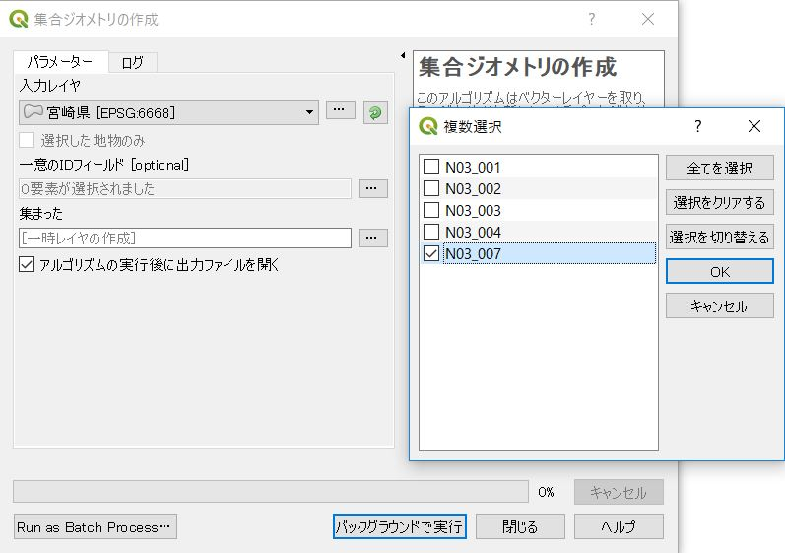
集合ジオメトリ
集合ジオメトリを作成します。
レイヤの属性を元に、集合ジオメトリを作成します。
ジオメトリとは、ポイント（点）やライン（線）やポリゴン（面）などの要素により構成されるオブジェクト（物体）を意味します。
レイヤを選択した状態で、メニューバーの「ベクタ」→「ジオメトリツール」→「集合ジオメトリの作成」。
一意のIDフィールドに「N03_007」を選択して実行します。

Slide 24
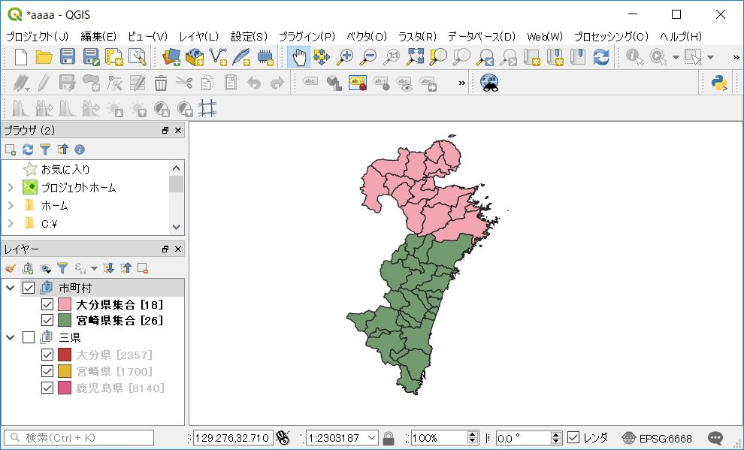
地物の数
大分県でもおなじ作業を繰り返し、別のグループ（「市区町村」）にまとめます。
新しく作成した「市町村」グループの各レイヤについても、「地物の数」を表示させてみてください。
結果は以下の状態。
鹿児島県のデータにはエラーがありますので処理はしません！！

Slide 25
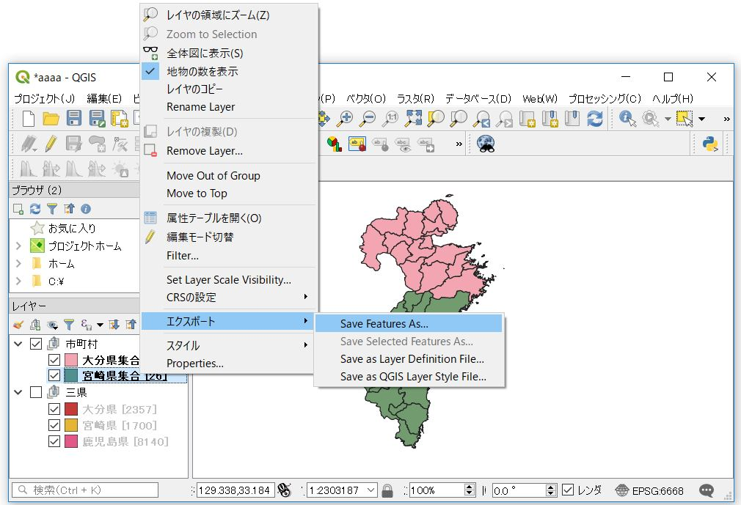
レイヤの保存
レイヤの保存を行います。
作成したレイヤを個別に保存します。
レイヤ（「宮崎県集合」）を選択し、左クリック→「エクスポート」→「Ｓｅｖｅ Ｆｅａｔｕｒｅ Ａｓ…」。

Slide 26
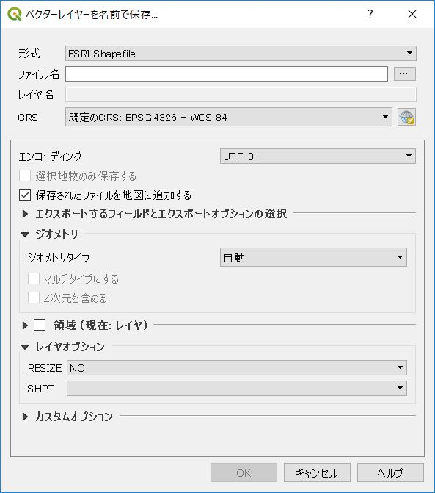
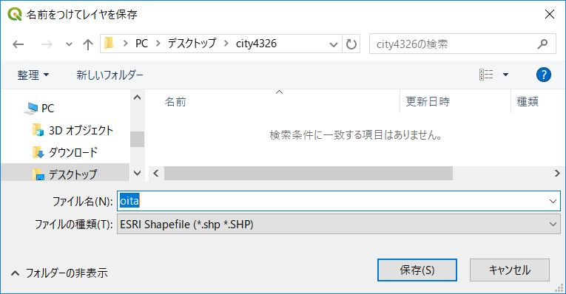
レイヤの操作④
「city4326」フォルダーをどこでも良いので作成し、保存してください。本当はフォルダー名もなんでもいいです。
形式：ESRI Shapefile
ファイル名：
CRS：EPSG：4326 WGS 84 <=ここは別途説明します。
エンコーディング：UTF-8
ファイル名は、以下の様に作成してください。
最初に、「City4326」フォルダーを作成。
大分県⇒oita.shp
宮崎県⇒miyazaki.shp

Slide 27
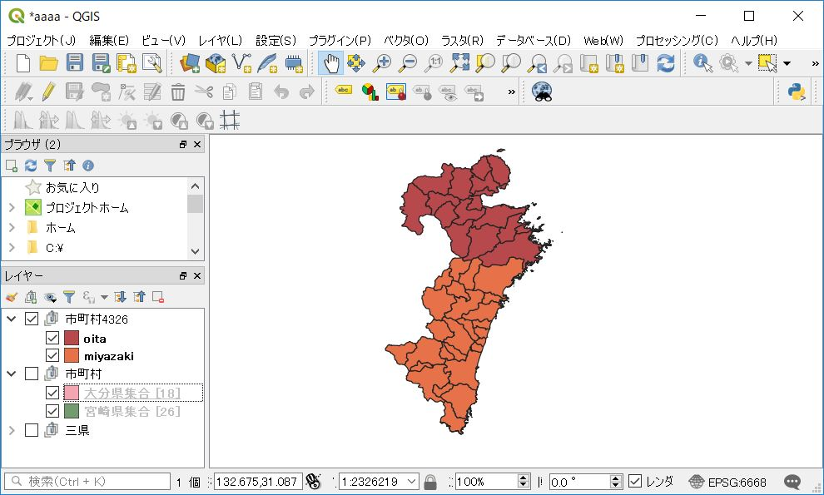
レイヤの操作④
表示に必要のないレイヤグループは非表示にしてください。

Slide 28
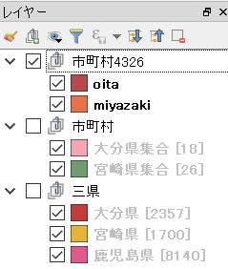
レイヤの操作④
表示に必要のないレイヤグループは非表示にしてください。
座標系 EPSG:4326 WGS84 世界測地系のデータ
座標系 EPSG：4019 のテンポラリデータ
実体は存在しない。QGISを落としたら残っていない。
座標系 EPSG：6668 のオリジナルデータ
本当は、JGD2011のデータ。

Slide 29
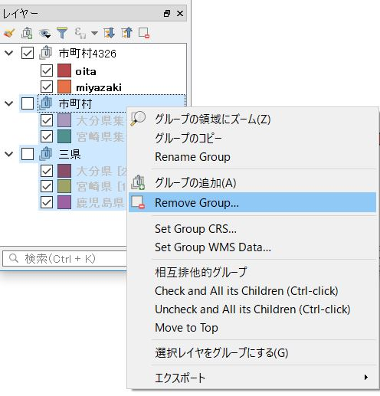
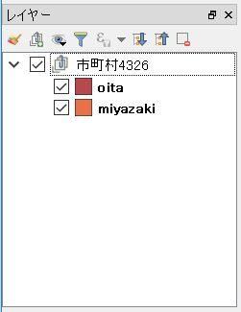
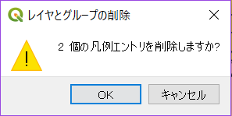
レイヤの操作④
表示に必要のないレイヤを削除します。

Slide 30
測地系のお話し＜重要＞
測地系とは、地球上の位置を緯度・経度や基準点からの相対位置など決められた仕様により管理するための規則です。標高（高度）情報を含む場合もあります。
異なる測地系で計測された位置情報は、地図上に表示した時にズレが生じるため、GIS上でデータを扱う場合には、全てのデータを同一の測地系で利用することが推奨されます。
国土地理院や国土数値情報などで提供されているデータの多くはJGD2000やJGD2011で提供されておりますが、Web関係においてはWGS84により提供されている場合が多いです。

Slide 31
地理院地図と重ねてみよう
GoogleMapやYahoo!地図など様々な地図がインターネット上にあります。
基本、商用利用は出来ません。
公的資料へ利用などにおいて制限があります。
そこで、地理院地図を利用します。
地理院地図にも利用時の制限がありますが、基本的に無償で利用出来ます。 商用利用も可能です。詳細はこちら（https://maps.gsi.go.jp/help/use.html）を参照ください。
作った地図情報を地図上に配置します。
配置すると言っても、単純に地理院地図と一緒に表示させるだけです。

Slide 32
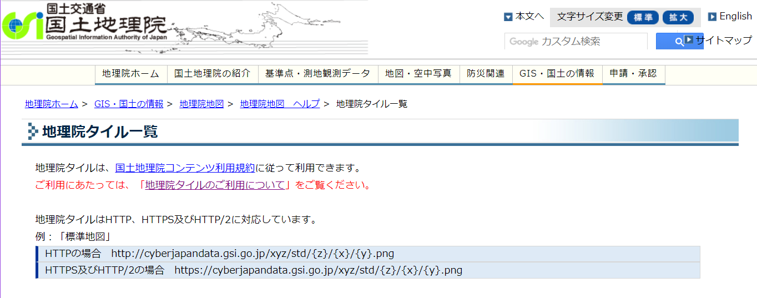
地理院タイル一覧
国土地理院から提供されているタイル地図（地理院タイル）は、下記のURLで確認できます。
地理院タイル一覧（https://maps.gsi.go.jp/development/ichiran.html）

Slide 33
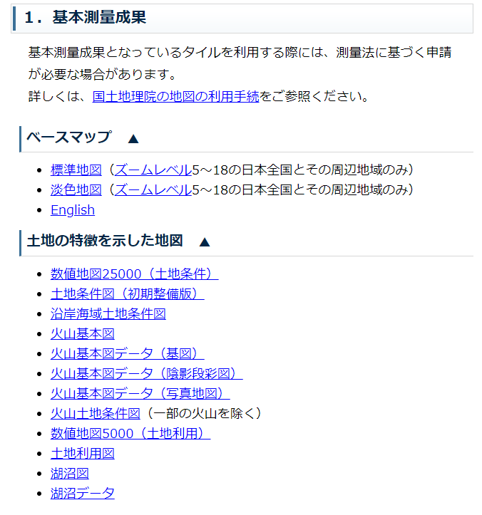
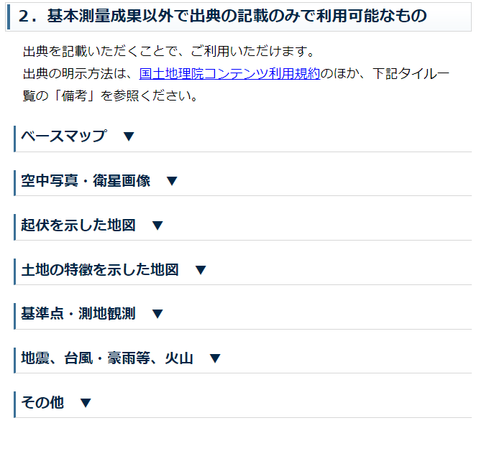
地理院タイル一覧
国土地理院から提供されているタイル地図（地理院タイル）は、下記のURLで確認できます。
地理院タイル一覧（https://maps.gsi.go.jp/development/ichiran.html）

Slide 34
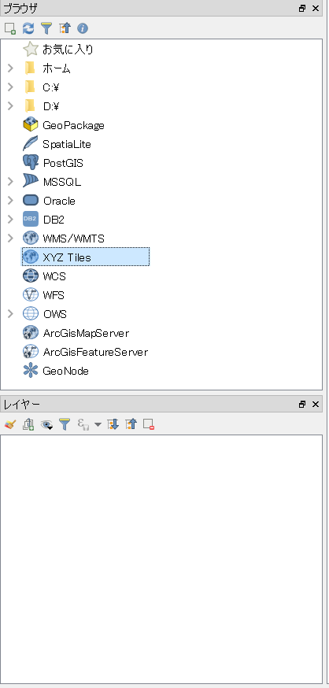
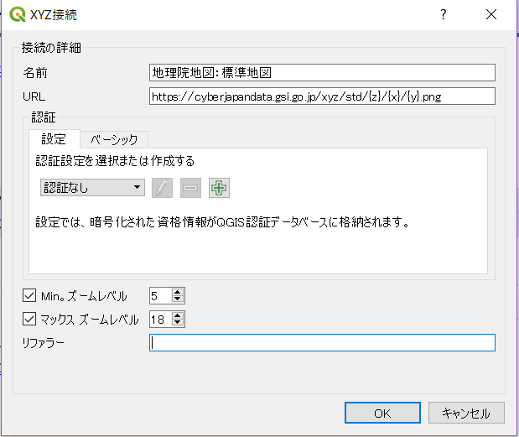

地図を表示する。
実際に地理院地図の標準地図を表示してみます。
名前：地理院地図：標準地図
URL：https://cyberjapandata.gsi.go.jp/xyz/std/{z}/{x}/{y}.png
ズームレベル：5～18

Slide 35

地図を表示する。
実際に地理院地図の標準地図を表示してみます。
クリック

Slide 36

測地系のお話し＜重要＞
ちょっと面倒なお話しですがQGIS画面の右下に注目してください。
QGISで地図を表示させる場合、この測地系を意識する必要があります。
基本的には、扱うデータの測地系を統一します。

Slide 37

測地系のお話し＜重要＞
元のデータ（国土数値情報）は「JGD2011」でしたが正確に把握することが出来ず、EPSG：6668になっています。
更に、先に生成した「市町村4326」グループのデータは、EPSG:4326で作成されています。
そこで、表示もEPSG:4326に合わせます。
WGS 84 EPSG:4326を設定
ここをクリック

Slide 38
測地系のお話し＜重要＞
主な測地系を紹介します。
測地系 | 投影座標系 | EPSG
JGD2011 | 緯度経度 | 6668
 | UTM座標系 | 6688～6692
 | 平面直角座標系 | 6669～6687
JGD2000 | 緯度経度 | 4612
 | UTM座標系 | 3097～3101
 | 平面直角座標系 | 2443～2461
WGS84 | 緯度経度 | 4326
 | UTM座標系 | 32651～32656
※WebGISでは主にWGS84が使われています。
※JGD2000とJGD2011は数センチ程度の誤差が生じる様です。JGD2000 /JGD2011とWGS84の誤差はミリ単位となっておりますので、ほぼ同じと扱っても良さそうです。

Slide 39

QGISの簡単な操作
QGISの簡単な操作方法について説明します。
メニュー/ツールバー
パネル表示部
マップ表示部
ステータス表示部

Slide 40
QGISの簡単な操作
各部の説明
メニュー/ツールバー | 様々な操作メニューや良く使うツールに対応したショートカットアイコンがあります。
パネル表示部 | デフォルトではレイヤの表示に関する操作と状態を表示します。
マップ表示部 | 地図を表示します。
ステータス表示部 | マップ表示に関するステータス情報を表示します。 操作も可能です。

Slide 41



ラベル表示
地図にラベルを表示してみます。
まずは、レイヤに含まれる情報を確認するため、「属性テーブル」で内容を確認してみましょう。
この内容を表示します。

Slide 42

ラベル表示
市町村名を表示します。各県の設定を行います。
設定内容
・Single labels
・N003_004
ダブルクリックで「レイヤプロパティ画面」を表示します。

Slide 43

ラベル表示
市町村名を表示します。各県の設定を行います。
※インターネット回線が遅い場合には、地理院地図の表示をOFFにしてください。

Slide 44

ジオメトリの属性確認
ジオメトリ単位で属性を確認してみます。
②「地物情報表示」アイコンを選択します。
③確認したいジオメトリを指定します。「高山市」を指定してみます。
①対象となるレイヤを選択します。
※インターネット回線が遅い場合には、地理院地図の表示をOFFにしてください。

Slide 45


ジオメトリの属性確認
指定したジオメトリの地物情報が表示されます。
地物情報
※インターネット回線が遅い場合には、地理院地図の表示をOFFにしてください。

Slide 46



ベクタレイヤの合成
そろそろ県ごとに設定を行うのが面倒になってきませんか？
まとめて作業したくなりますよね。
そこで、複数のレイヤをまとめます。
今回は、全てのレイヤで持つ属性が一致していますので、
属性を気にせずまとめます。

Slide 47
ベクタレイヤの合成
そろそろ県ごとに設定を行うのが面倒になってきませんか？
まとめて作業したくなりますよね。
そこで、複数のレイヤをまとめます。
今回は、全てのレイヤ持つ属性が一致していますので、属性を気にせずまとめます。

Slide 48

ベクタレイヤの合成
複数のレイヤが統合され、１つのレイヤにまとめられました。
不要となったレイヤを削除し、市区町村名のラベルを付けてください。

Slide 49
ベクタレイヤの合成
複数のレイヤが統合され、１つのレイヤにまとめられました。
不要となったレイヤを削除し、「結合された」レイヤを保存してください。
レイヤファイル名：tokai.shp プロジェクト名：Step2.qgz

Slide 50

ベクタレイヤの合成
東海地区がまとめられた状態になっていると思います。
市区町村名を表示しておきましょう。

Slide 51



融合
少し余談ですが。。。
東海地区を一つのジオメトリにまとめてみます。
ディゾルブ（融合）したジオメトリを作成します。
入力レイヤのみ指定し、オプション指定を行わずに実行してください。

Slide 52

融合
オプションを指定して県ごとに分けたジオメトリを作ってみましょう。
ヒント：指定するのは「N03_001」（都道府県名）です。

Slide 53



融合
作成が完了しましたら、ディゾルブした結果をそれぞれ保存しておきましょう。
all.shp
pref.shp

Slide 54

CSVデータの読み込み
比較的に入手し易いオープンデータの形式として、CSV形式により公開されているデータがあります。
今回は、RESAS（https://resas.go.jp/）から人口データを入手し東海地区の人口分布を表示させてみたいと思います。
入手したデータを利用し易い形態に加工してあります。
C:\tmp\FOSS4G2018QGIS\data\tokai_City_jinko.csv
「データソースマネージャ」を開きます。

Slide 55

CSVデータの読み込み
CSVファイルの読み込みに、「データソースマネージャ」を利用します。
C:\tmp\FOSS4G2018QGIS\data\tokai_City_jinko.csv
最初のヘッダ１行を無視します。
「ジオメトリなし」を指定

Slide 56

属性を結合
読込んだCSVデータを市町村単位に分類されているtokaiレイヤに結合し、レイヤのデータとして利用できるように設定します。
tokaiレイヤをダブルクリックしてレイヤプロパティ画面を表示します。
②レイヤ結合の対象にtokai_City_jinko
結合フィールドにN003_007
ターゲットフィールドにN003_007
をそれぞれ指定します。
③人口が含まれているフィールドは
Y2020とY2040なので、結合対象のフィールを指定します。
①「結合」タブを開きます。
「カラムフィールド名の接頭辞」は不要なので、デフォルトの状態から削除します。

Slide 57

属性を結合
レイヤプロパティ画面を閉じて、tokaiレイヤの属性テーブルを表示します。
Y2020とY2040が追加されていることが確認できます。
Y2020：2020年における人口予測
Y2040：2040年における人口予測

Slide 58

市町村毎の人口分布
tokaiレイヤを使用して、人口分布を表示してみます。
レイヤプロパティの「シンボロジー」を開きます。
「Graduated」を指定。
対象カラム「Y2020」を指定。
取り敢えず、適当に「分類」ボタンで分類。

Slide 59

市町村毎の人口分布
名古屋市は区単位に分かれているため、あまり人口密度が多くない様に見えます。
ところどころ抜けているのは、静岡市と浜松市に関して2020年における人口予測データが登録されていなかったためです。

Slide 60


市町村毎の人口増減
2020年に対する2040年の人口増減を解析してみます。
まず準備としてレイヤを複製します。
レイヤを右クリックしてメニューから「レイヤの複製」を選択。
レイヤの複製（コピー）が作成れます。

Slide 61


市町村毎の人口増減
複製したレイヤの名前を「人口増減」に変更し、
レイヤを右クリックしてメニューから「レイヤの複製」を選択。

Slide 62

市町村毎の人口増減
新たに人口増減を計算した値を入れるフィールド「zogen」を作成し、
「2040年の人口（“Y2040”）－2020年の人口（”Y2020”）」の計算結果を保存します。
必要に応じて精度も指定します。
ここに計算式を指定する。

Slide 63


市町村毎の人口増減
表示スタイルを指定します。「レイヤプロパティ」を開いて以下の様に設定してください。
スタイルは、準備したスタイルを利用します。
①対象となるフィールド「zogen」を選択
③「人口増減スタイル」を選択。
②「スタイルのロード」を行う。

Slide 64

市町村毎の人口増減
スタイルが反映された状態でレイヤが表示されます。

Slide 65

市町村毎の人口増減
ズームしたい範囲を、シフト＋右クリックで範囲を選択してみてください。
マウスのホイール操作では細かく合わせることが出来なかったズームを指定した範囲に合わせて拡大してくれます。
長久手市と日進市で増加傾向が顕著に記されていますが、他の地域ではほとんどが減少傾向にあることが分かります。

Slide 66

市町村毎の人口増減
人口増減数の全体像です。

Slide 67

市町村毎の人口増減率
では、同じように人口増加率を作って見てみましょう。
プロジェクトの保存とレイヤの保存を行って下さい。
Notes:
SavePoint7

Slide 68

新しいプロジェクトを開始します。
先程作ったデータを使用して、簡易的なハザードマップを作成してみます。
新規のプロジェクトを開始します。

Slide 69

シェープファイルの読み込み
先程作ったシェープファイルを読み込みます。（こちらで作成したファイルを使用します。）
下記のシェープファイルを表示させ、市町村名（N003_004）を表示させてみてください。
C:\tmp\FOSS4G2018QGIS\City4326\jinko_zoka.shp

Slide 70

シェープファイルの読み込み
文字化けしている方がいらっしゃると思います。
レイヤプロパティを開いて、「データソースエンコーディング」に「UTF-8」を指定してください。

Slide 71

シェープファイルの読み込み
ちなみに、メニューから読み込むと、きちんと読込んでくれます。

Slide 72

シェープファイルの読み込み
「データソースマネージャ」から、「ソースタイプ」，「エンコーディング」，「ソース」を指定してファイルを読み込みます。

Slide 73

シェープファイルの読み込み
次に、国土数値情報から別途入手した避難所データを載せてみます。
ここでは、扱いやすいように座標系とエンコーディングを変更しています。
入手元： http://nlftp.mlit.go.jp/ksj/gml/datalist/KsjTmplt-P20.html
＜以下加工内容＞
測地系：JGD2000 → WGS84 EPSG：4326
エンコーディング System（ShiftJIS） → UTF-8
C:\tmp\FOSS4G2018QGIS\hinan￥\hinan.shp
属性テーブルの内容を確認してみます。
解り難いので変更します。
Notes:
SavePoint7

Slide 74

フィールド名の変更
レイヤプロパティを開いて、直接編集します。
（ハンズオン用のデータは変数済みのものを提供しています。）
プロセッシングツールボックスの「フィールドのリファクタリング」でも編集可能ですが、エンコードが変更されてしまう場合があります。
やり易い方法で作業してください。
日本語文字にしても良いのですが、利用時に問題が生じる場合があるので、編集作業中は英数字で編集することが望ましいです。

Slide 75

データの抽出
全域のデータを扱いたかったのですが、データの都合で一部のデータに絞り込みます。
jinko_zokaレイヤの地物の情報を確認します。
松阪市の市町村コードが24204であることが分かります。

Slide 76
データの抽出
松阪市の避難所データだけを抽出します。
以下に示す2通りのデータ抽出方法を説明します。
１）地域によるデータの抽出
対象範囲をポリゴンで指定し、そのポリゴンに含まれる対象地物を抽出します。
２）値によるデータの抽出
属性データに含まれる値を指定して、対象地物を抽出します。

Slide 77

地域によるデータの抽出
jinko_zokaレイヤの松阪市を選択します。
②地物の選択を指定
①レイヤを選択
③対象地物を選択

Slide 78

地域によるデータの抽出
地物の選択方法には幾つかの方法があります。
【地物の選択】
シングルクリックもしくは矩形範囲を指定して地物の選択を行います。
【ポリゴンによる地物選択】
マウスでポリゴンを描き、そのポリゴンに接する地物を選択します。
【フリーハンドによる地物選択】
マウスで自由曲線を描き、その閉じた領域に接する地物を選択します。
【半径指定による地物選択】
マウスで中心からの半径を指定し、その円形で示される領域内に含まれる地物を選択します。
※SHIFTキーを押しながら選択すると、追加して選択します。
※ALTキーを押しながら選択すると、領域に含まれる場合になります。
※CTRLキーを押しながら選択すると、選択が解除されます。

Slide 79

地域によるデータの抽出
地物の選択方法には幾つかの方法があります。
地物の選択を解除します。
【値による地物選択】
地物に含まれる値を指定して地物の選択を行います。
【式を使った地物選択】
数式を用いて地物を選択します。
【全ての地物選択】
全ての地物を選択します。
【地物選択の反転】
選択した地物と非選択の地物を反転します。

Slide 80


地域によるデータの抽出
jinko_zokaレイヤの松阪市を選択した状態で、「空間演算ツール」でクリップします。
③対象地物を選択
①hinanレイヤを指定
②jinko_zokaレイヤを指定。
「選択した地物のみ」をチェック
同じことを繰り返すと、「選択した地物のみ」のチェックが行えない場合があります。 その場合は、レイヤを再度選択し直してください。
③何も指定しない。後ほど、個別に保存し直します。

Slide 81

地域によるデータの抽出
クリップした避難所データが抽出されていると思います。
本来ですと、「クリップされた」レイヤを保存しますが、今回は敢えて破棄してください。
削除してください。

Slide 82


値によるデータの抽出
今度は、値によるデータの抽出を行います。
「hinan」レイヤを選択した状態で作業を進めます。
「area_id」に「24204」を指定します。

Slide 83


値によるデータの抽出
「hinan」レイヤを保存する際に、「選択地物のみ保存する」にチェックを入れて保存します。
保存名称：matsusaka_hinan.shp
「選択地物のみ保存する」にチェックを入れます。

Slide 84


ボロノイ図を作ってみる
ボロノイ図を作ってみます。
matsusaka_hinanレイヤを使用します。
Buffer ： 10

Slide 85


ボロノイ図を作ってみる
作成されたボロノイ図の必要な部分だけをクリップします。
入力レイヤ：ボロノイポリゴン
クリップレイヤ：jinko_zoka 「選択した地物のみ」にチェック

Slide 86


ボロノイ図を作ってみる
完成したボロノイ図。
作成したボロノイ図を保存しましょう。（voronoi_hinan.shp)

Slide 87


ボロノイ図を作ってみる
少し表示を変えてみました。

Slide 88


浸水図を重ねてみました。
少し表示を変えてみました。
浸水ナビ（http://suiboumap.gsi.go.jp/）からデータを取り込んでみます。

Slide 89


プラグイン
QGISでは、たくさんのプラグインが提供されています。
その一部をインストールしてみましょう。
「Qgis2threejs」を検索してインストールしてみます。

Slide 90


プラグイン：Qgis2threejs

Slide 91

プラグイン：qgis2web
「qgis2web」を検索してインストールしてみましょう。

Slide 92



プラグイン：qgis2web
「qgis2web」を使ってみます。
「Export」タブで出力先を指定します。
「Export」タブで出力先を指定します。
「Export」を押して出力します。

Slide 93
浸水図の利用にはご注意下さい。
浸水ナビ（http://suiboumap.gsi.go.jp/）で提供されているデータは全てが公開情報ではないことにご注意ください。
詳細は下記URLで提供されている「地点別浸水シミュレーション検索システム API 仕様及び使用方法の説明書」を参照ください。
http://suiboumap.gsi.go.jp/pdf/Data-riyo_manual.pdf
以下抜粋
API 利用上の注意 ・API を使用する際には、国土交通省ホームページに記載のリンク・著作権・免責事項 （http://www.mlit.go.jp/link.html）が適用されます。 ・API を提供するサーバに過度の負担を与えないでください。過度の負担を与えると判断したアクセ スについて、国土地理院は予告なく遮断を行う場合があります。 ・本 API を用いて行う一切の行為について国土地理院は何ら責任を負うものではありません。 ・地点別浸水シミュレーション検索システムに登録されているデータのうち、利用できるのは、国の 直轄河川のデータのみとなります。具体的には、事務所コード（OfficeCode）が 20000 番台又は、 管理区分（GroupType）が”0”のもののみご利用頂けます。

Slide 94
最後に
GoogleMap などの商用製品は無償で提供されているという誤解がある様ですが、実際には利用制限が掛かったり、商用利用には費用が発生する場合があります。
オープンデータについても、利用規約に準拠した利用を行うようご注意ください。
なお、本資料のライセンスはCC-BY-4.0です。

